Slide 1

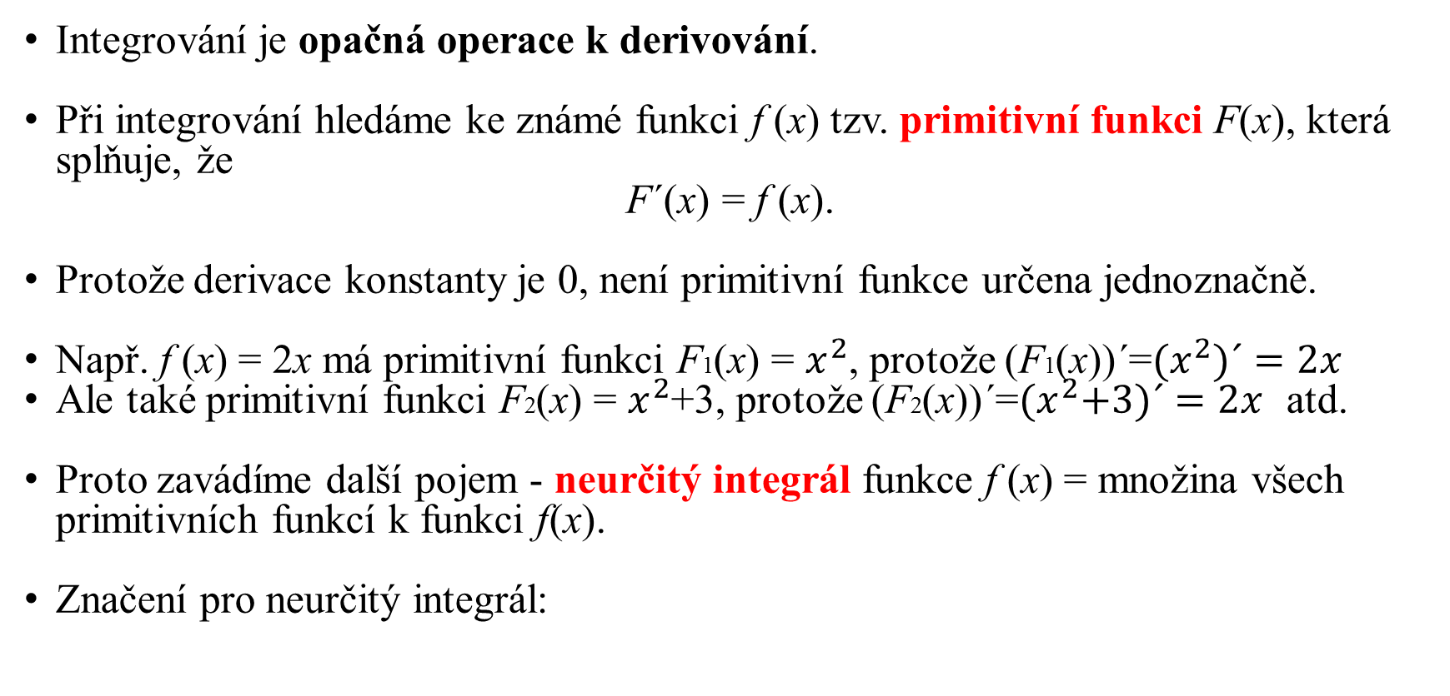
Neurčitý integrál
Integrování je opačná operace k derivování.
Při integrování hledáme ke známé funkci f (x) tzv. primitivní funkci F(x), která splňuje, že
F´(x) = f (x).
Protože derivace konstanty je 0, není primitivní funkce určena jednoznačně.
Např. f (x) = 2x má primitivní funkci F1(x) = $x^{2}$, protože (F1(x))´=${(x}^{2})´=2x$
Ale také primitivní funkci F2(x) = $x^{2}$+3, protože (F2(x))´=${(x}^{2}+3)´=2x$ atd.
Proto zavádíme další pojem - neurčitý integrál funkce f (x) = množina všech primitivních funkcí k funkci f(x).
Značení pro neurčitý integrál:

Slide 2
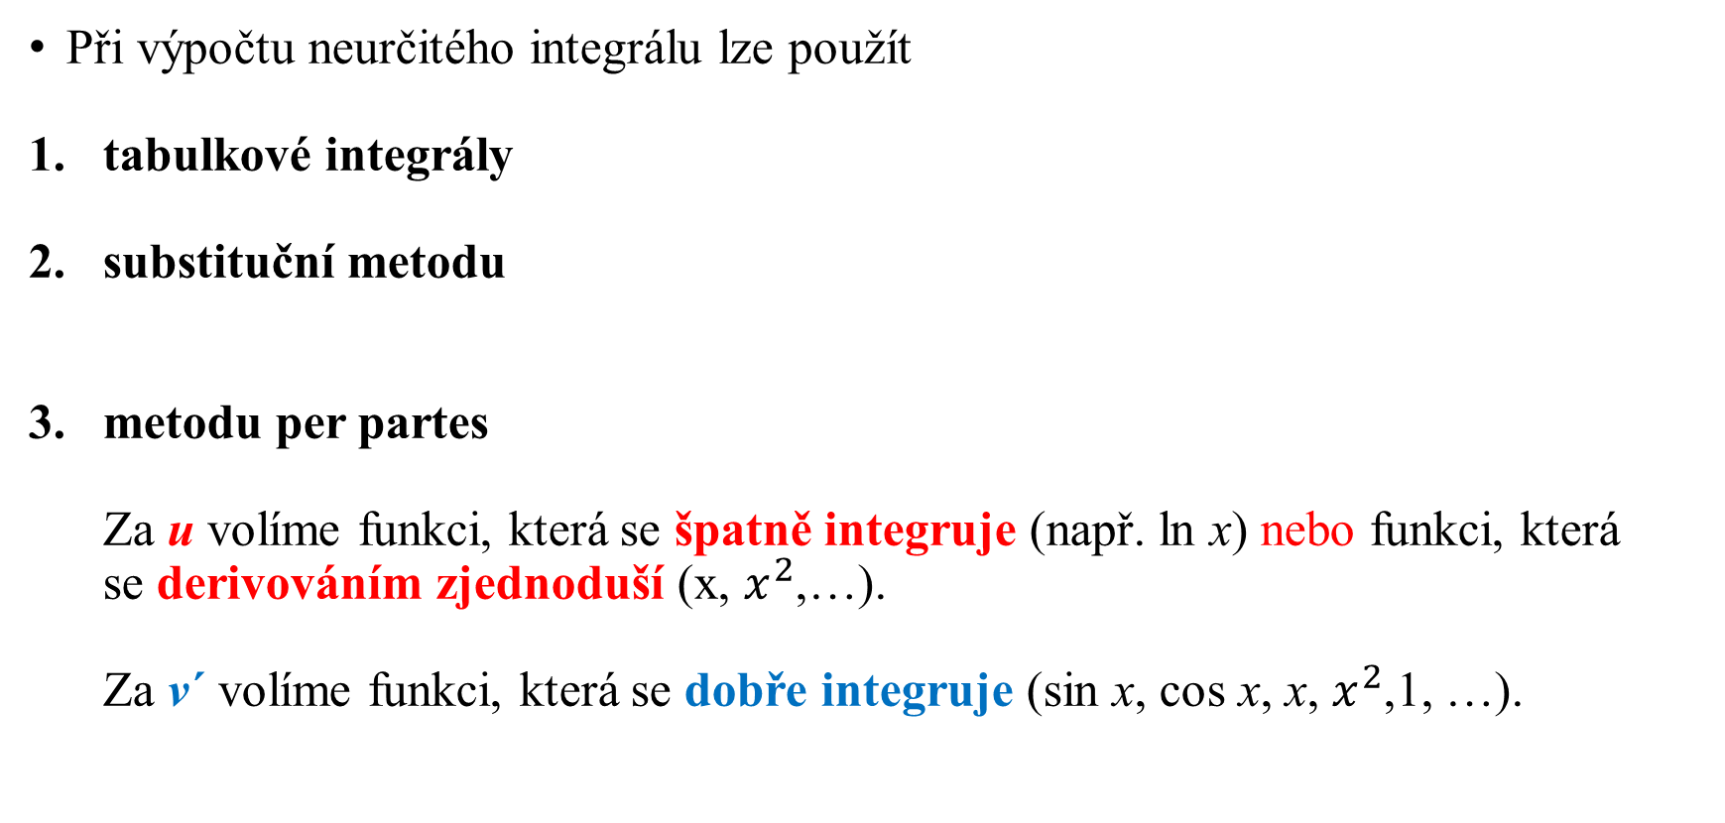
Neurčitý integrál
Při výpočtu neurčitého integrálu lze použít
tabulkové integrály
substituční metodu
metodu per partes
Za u volíme funkci, která se špatně integruje (např. ln x) nebo funkci, která
se derivováním zjednoduší (x, $x^{2}$,…).
Za v´ volíme funkci, která se dobře integruje (sin x, cos x, x, $x^{2}$,1, …).

Slide 3
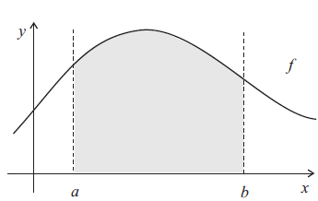
Určitý integrál
... omezený, uzavřený interval
f (x) ... funkce, která je na omezená (a pro jednoduchost nezáporná)
Úkol: spočítat obsah plochy

Slide 4
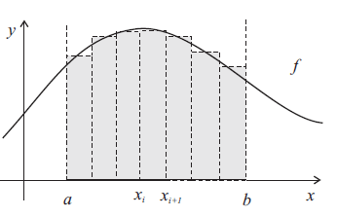

Určitý integrál
Postup přibližného výpočtu obsahu: aproximace pomocí obsahů obdélníků
Pro lepší aproximaci přidáváme dělící body, čímž se obdélníky zužují a součet obsahů obdélníků je stále blíže hledanému obsahu.

Slide 5



Určitý integrál
Pokud se součty obsahů obdélníků limitně rovnají hledanému obsahu, pak říkáme, že je funkce f Riemannovsky integrovatelná na
Limitu ze součtu obsahů obdélníků označíme jako
a nazýváme ji Riemannův určitý integrál.
Výpočet určitého integrálu se samozřejmě neprovádí takto komplikovaně přes limitu součtu obsahů obdélníků, ale byl odvozen tzv. Newton-Leibnizův vzorec:

Slide 6

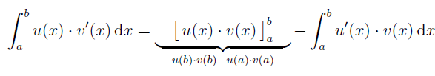
Určitý integrál
Při výpočtu určitého integrálu lze opět použít
tabulkové integrály
substituční metodu kde
metodu per partes

Slide 7
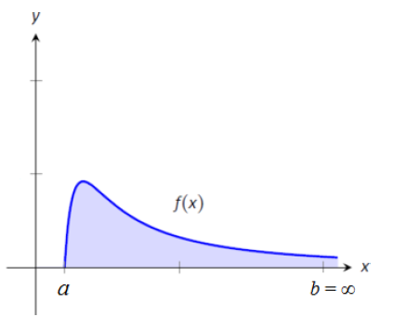
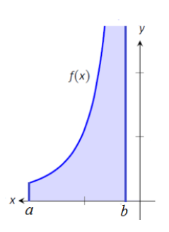
Nevlastní integrál= zobecnění určitého integrálu
U určitého integrálu:
... omezený, uzavřený interval
f (x) ... funkce, která je na omezená
U nevlastního integrálu je některá z podmínek porušena:
(a,b) je neomezený interval ... nevlastní integrál vlivem meze
nebo
f (x) je na (a,b) neomezená ... nevlastní integrál vlivem funkce

Slide 8



Nevlastní integrál
Princip výpočtu nevlastních integrálů: mez, která je problematická, se nahradí limitou. Tj. např.
Je-li f (x) např. neomezená na levém okolí bodu b, pak
Je-li problematických (singulárních) bodů víc, pak se interval (a,b) rozdělí na části, v nichž je vždy jen 1 singulární bod a výsledný integrál se vypočítá jako součet integrálů přes dílčí intervaly.

